Slide 1
2019 YILI YGG SUNUMU DIŞ İLİŞKİLER VE ULUSLARARASI ÖĞRENCİ OFİS SÜRECİ 21/01/2020

Slide 2
SWOT ANALİZİ
Güçlü/Zayıf/Fırsat/Tehdit Tanımı | Durumu
GÜÇLÜ YÖNLER | ☺
G1-Öğrenci odaklı olunması | Hala Güçlü ☺
G2-Lokasyonun öğrenciye yakın olması | Hala Güçlü ☺
G3 -Çalışan personelin birçok dile hakim olunması | Hala Güçlü ☺
G4 - Yabancı öğrencilere etkinlikler yapılması | Hala Güçlü ☺
G5 - Yabancı öğrencilere tur ve çalıştaylar düzenlenmesi | Hala Güçlü ☺
G6 - Sosyal medyanın kullanılması | Hala Güçlü ☺
G7 - Öğrencilerin Ofis çalışanlarına mesai dışında da ulaşılabilmesi | Hala Güçlü ☺
G8 - Yurtdışı fuar ve seminerlere katılım sağlanması (zayıftan güçlüye döndü) | Güçlü ☺
G9-Tanıtım ve reklam (zayıftan güçlüye döndü) | Güçlü ☺
G10 - Üniversiteler ile iş birliği protokollerin artması (zayıftan güçlüye döndü) | Güçlü ☺
G11 -Uluslararası Etkinliklerin olması (zayıftan güçlüye döndü) | Güçlü ☺
G12 -Kampüsteki sosyal olanaklarının olması (tehdit güçlüye döndü) | Güçlü ☺

Slide 3
SWOT ANALİZİ
Güçlü/Zayıf/Fırsat/Tehdit Tanımı | Durumu
ZAYIF YÖNLER | ☹
Z1-Web sitenin tek dilde olması | Hala Zayıf ☹
Z2-Personel Eksikliği | Hala Zayıf ☹

Slide 4
SWOT ANALİZİ
Güçlü/Zayıf/Fırsat/Tehdit Tanımı | Durumu
FIRSATLAR | ☺
F1-Antalya İlinin çekiciliği ve Turizm şehri olması | Hala Fırsat ☺
F2-Antalya'daki Üniversitelerinin azlığı | Hala Fırsat ☺
F3-Yöneticilerin desteği | Hala Fırsat ☺
F4-Akademik kadronun güçlü ve uluslararası olması | Hala Fırsat ☺
F5-Burslar | Hala Fırsat ☺

Slide 5
SWOT ANALİZİ
Güçlü/Zayıf/Fırsat/Tehdit Tanımı | Durumu
TEHDİTLER | ☹
T1-Vakıf Üniversitelerin artması | Hala Tehdit ☹
T2-İstanbulda'ki Üniversitelerin çekiciliği | Hala Tehdit ☹
T3-Dünya çapında az tanınır ve yeni olması | Hala Tehdit ☹
T4-Fiyatın yüksek olması | Hala Tehdit ☹

Slide 6
PAYDAŞ BEKLENTİLERİ
Paydaş Adı | Paydaş Beklentisi | Karşılanma Durumu
Uluslararası Öğrenci | Doğru İşlem Memnuniyet | Uluslararası Öğrenci Memnuniyet oranı % 85,92
Dış ilişkiler ve Uluslararası Öğrenci Ofisi çalışanlar | Öğrenci ve üst yönetim memnuniyeti ve Etkili iletişim | Görevler yerine getirilmektedir.
Uluslararası Aday Öğrenci | Hızlı Geri Dönüş | İstenilen zamanda geri dönüşler yapılmaktadır.
Ortak Üniversiteler | Doğru İşlem | İş birlikleri geliştirilmektedir.
YÖK | Mevzuata uygunluk | Mevzuata uygun bir şekilde işlemler yürütülmektedir.
Kurum ve Eğitim Danışmanık Firması | Doğru Bilgilendirme Tanıtım Materyalleri | Tüm işlemler zamanında yapılmaktadır.
MEB | Mevzuata uyum. Doğru ve tutarlı İşlem | Denklik başvuruları doğru evraklarla yapılmaktadır

Slide 7
PAYDAŞ BEKLENTİLERİ
Paydaş Adı | Paydaş Beklentisi | Karşılanma Durumu
GÖÇ İdaresi | Mevzuata uyum. Doğru ve tutarlı İşlem | Uluslararası Öğrencileri ikamet başvuruları yapılmaktadır.
Rektör | U.Öğrenci Memnuniyeti Öğrenci Sayısının Artışı | Talepler doğru zamanda karşılanmaktadır.
Öğrenci İşleri | Evrakların eksiksiz gelmesi | Kayıt için gerekli evraklar sağlanmaktadır.
Erasmus Koordinatörlüğü | Sorunların giderilmesi ve doğru yönderilmesi | Erasmus Ofisiyle ortak aktiviteler yapılmaktadır.
Mali İşler ve Finans | Doğru ödeme bilgisinin verilmesi | U.Öğrenci ödemeleri takip edilmektedir.
Akademik Kadro | Doğru İşlem | Anlaşmaları için iş birliği yapılmaktadır.
Genel Sekreterlik | Doğru ve Hızlı işlem | Doğru ve Hızlı işlem Yapılmaktadır.
SKS Birimi | Öğrenci Katılımın Artışı | Doğru ve zamanında talepler girilmektedir.
Hazırlık Birimi | Doğru İşlem Kayıtların arttırılması | Kayıt öncesi sınava yönlendirilmektedir.
Destek Hizmetleri Birimi | Taleplerin doğru zaman ve zamanında girilmesi | Doğru ve zamanında talepler girilmektedir.

Slide 8
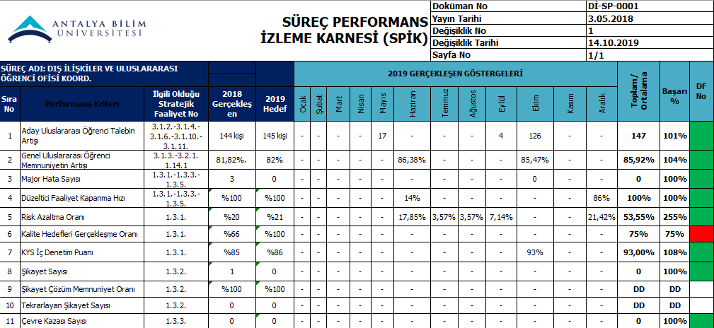
SÜREÇ PERFORMANS GÖSTERGELERİ (SPİK )

Slide 9
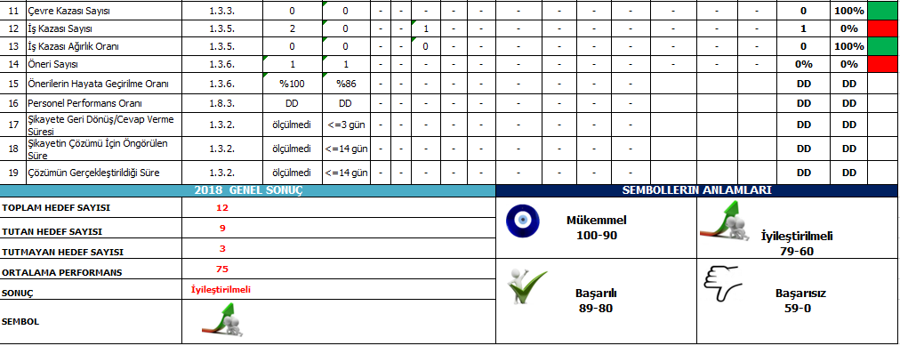
SÜREÇ PERFORMANS GÖSTERGELERİ (SPİK )

Slide 10
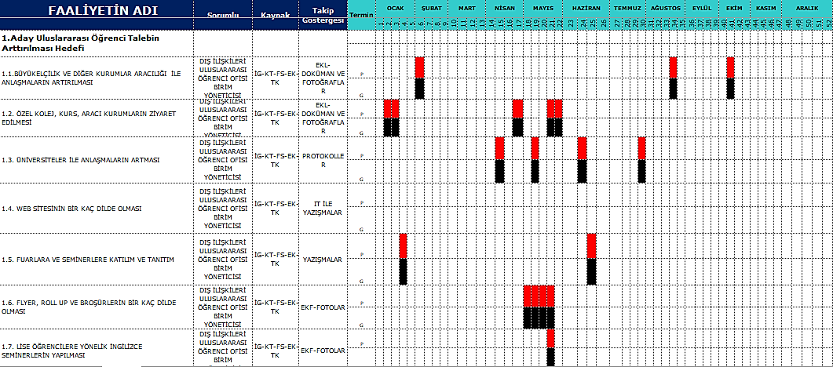
KALİTE FAALİYET PLANI

Slide 11
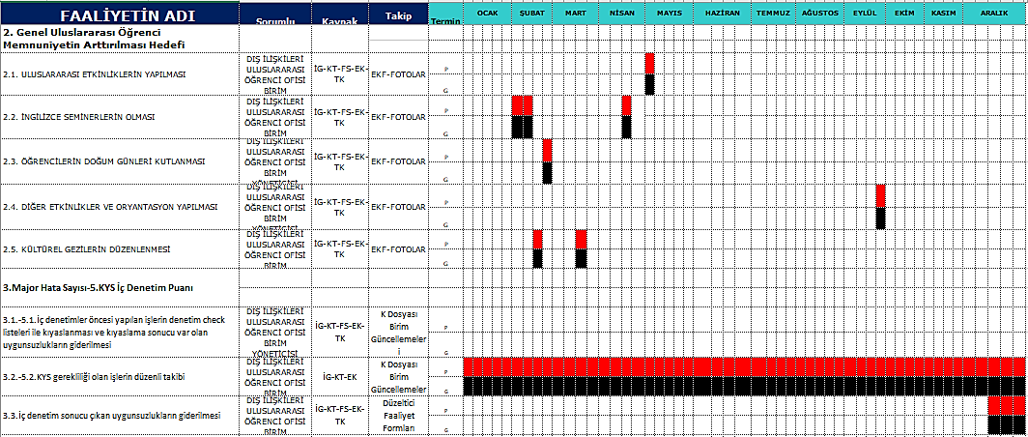
KALİTE FAALİYET PLANLARI

Slide 12
KALİTE FAALİYET PLANLARI

Slide 13
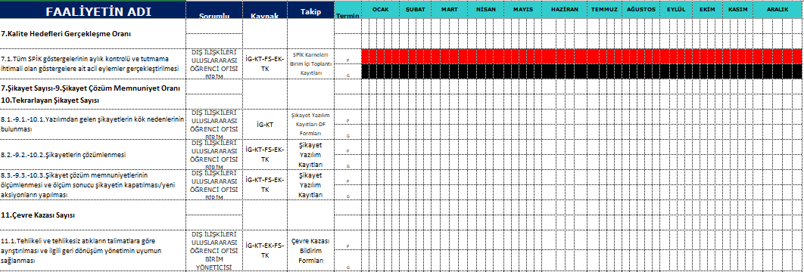
KALİTE FAALİYET PLANLARI

Slide 14
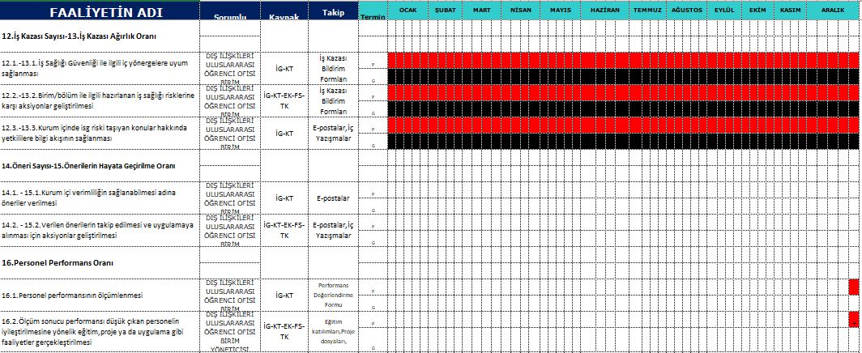
KALİTE FAALİYET PLANLARI

Slide 15
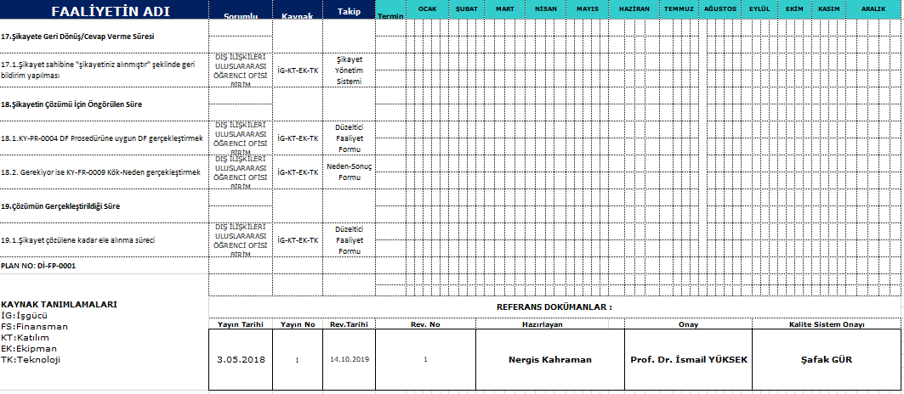
KALİTE FAALİYET PLANLARI

Slide 16
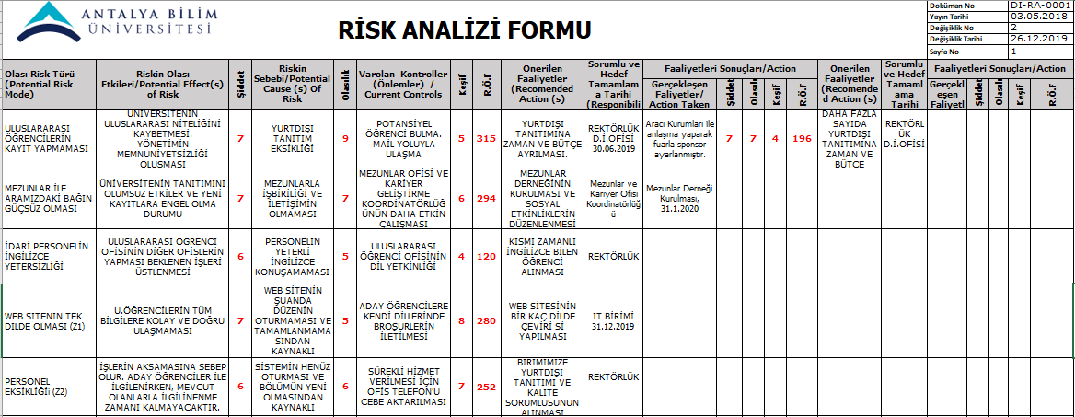
RİSK ANALİZİ

Slide 17
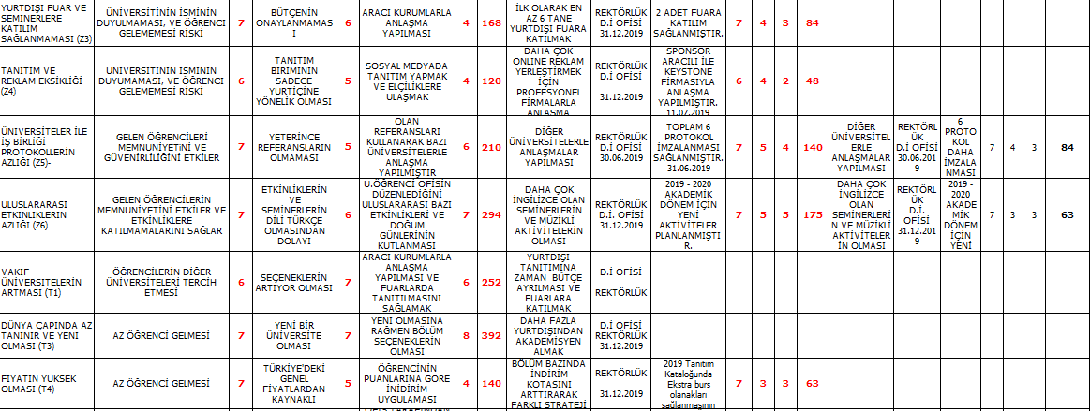
RİSK ANALİZİ

Slide 18
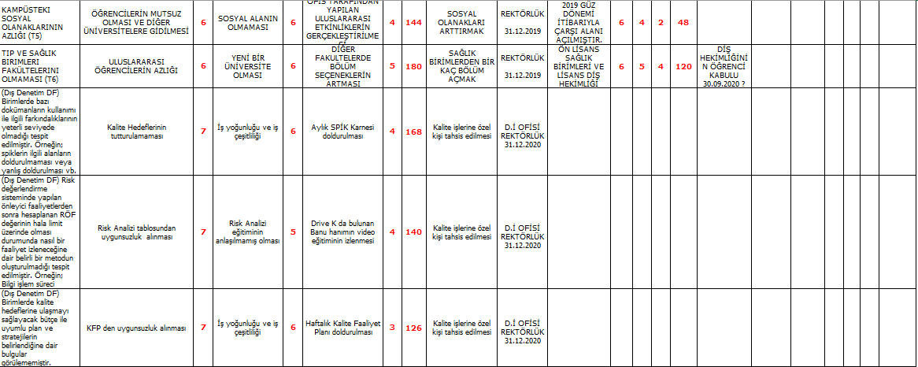
RİSK ANALİZİ

Slide 19
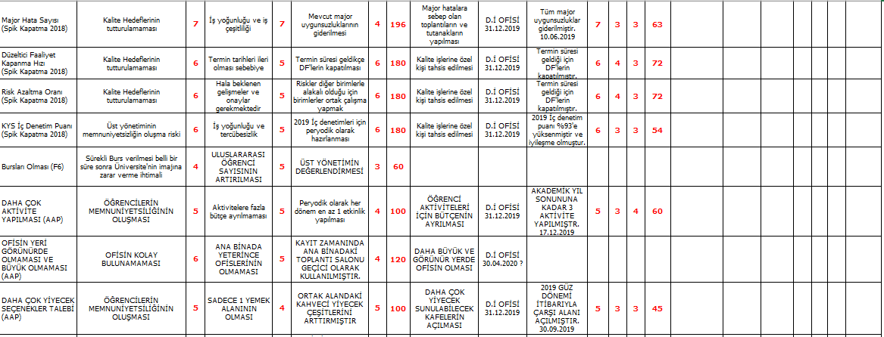
RİSK ANALİZİ

Slide 20
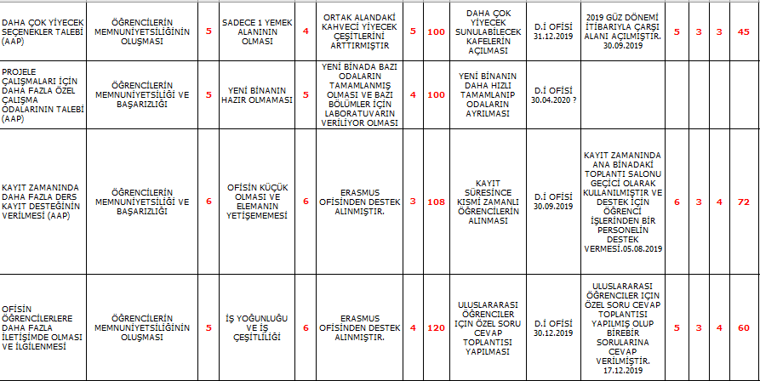
RİSK ANALİZİ

Slide 21
MEMNUNİYET
ÖLÇÜM SONUÇLARI
1- Uluslararası Öğrenci Ofis personeline kolay erişim sağlıyorum
2- Uluslararası Öğrenci Ofis personelinin davranışından memnunum
3- Sorunlarınızı çözmek için ofis personelinin yaklaşımını ve çabalarını nasıl değerlendiriyorsunuz?
4- www.antalya.edu.tr web sayfasının yeterli olduğunu düşünüyor musunuz?
5- Kampüsündeki Uluslararası Öğrenci Ofisi'nin bulunduğu yerden memnunum.
6- Uluslararası Öğrenci etkinliklerinden genelde memnunum.

Slide 22
MEMNUNİYET
ÖLÇÜM SONUÇLARI
1-Görsel sunum araçları
2-Oryantasyonun toplam süresi
3- Oryantasyonun içeriğinin beklentilerinizi karşılama düzeyi
4-Konuşmacıların konuları net ve anlaşılır açıklıkta ifade etme durumu
5- Oryantasyonun sunuş tekniği
6--Konuşmacıların konuya hakimiyeti
7-Oryantasyon salonu
8-Oryantasyonun yapılan yerdeki yemek, çay/kahve ve ikram hizmetleri
9- Oryantasyon saatleri
10- Katılımcı sayısı

Slide 23
GELEN ŞİKAYETLER VE SONUÇLARI
Sürecimizle ilgili şikayet gelmemiştir.

Slide 24
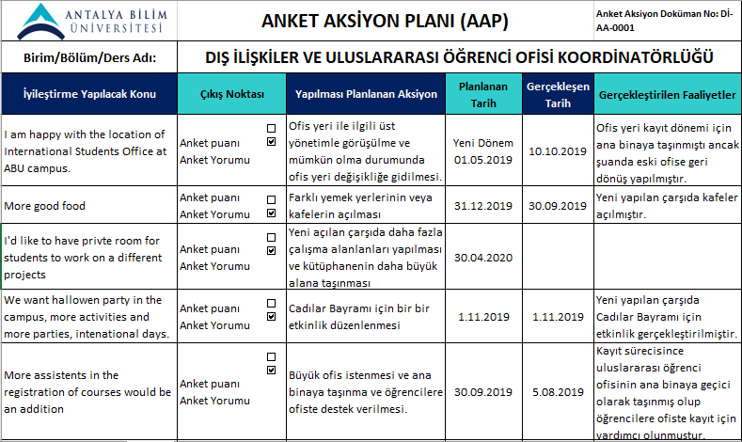
MEMNUNİYET ÖLÇÜM SONUÇLARI

Slide 25
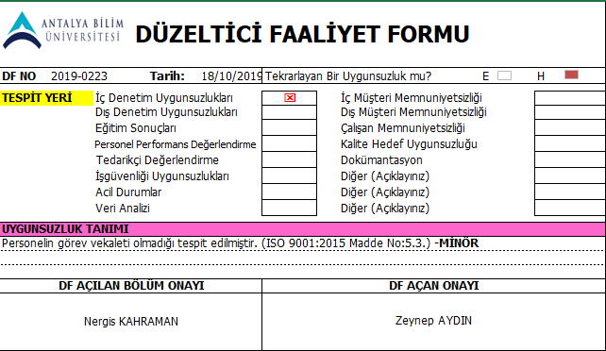
DÜZELTİCİ FAALİYETLER

Slide 26
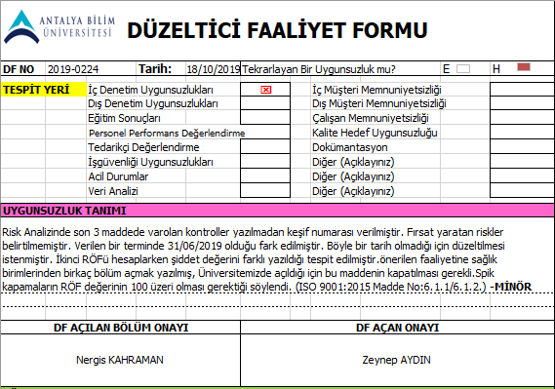
DÜZELTİCİ FAALİYETLER

Slide 27
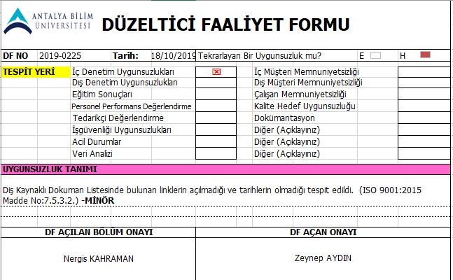
DÜZELTİCİ FAALİYETLER

Slide 28
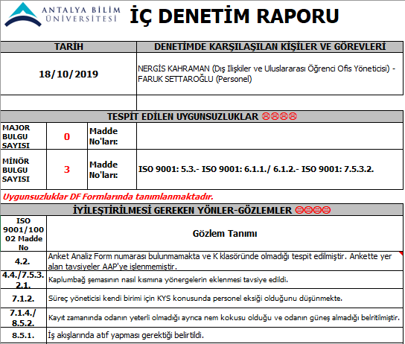
İÇ DENETİMLER

Slide 29
İç Denetim Raporu Gözlem Sonuçları
Tüm gözlem ve minörler giderilmiştir

Slide 30
SÜREKLİ İYİLEŞTİRME ÖNERİLERİ
Web sitemizin aşağıda gösterilmiş olan dillerde de olması veya bu dillere ait genel tanıtım pdf-kitapçık broşürlerin yüklenmesi gerektiğini düşünüyorum.
Daha çok İngilizce bilen personelin alınması
ENGLISH
RUSSIAN
FRENCH
TURKISH
ARABIC
ABU
WORLD

